Slide 1




Depuis 2025
Par M3G_STUDIO
PRÉSENTÉ PAR:
Emile, Mael, Madeleine et Georges

Slide 2
Sommaire
  Présentation projet et de l’équipe
  Organisation
  Répartition des rôles
  Avancée
  Modalités
  Produit

Slide 3
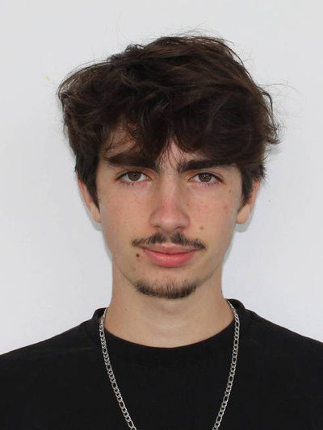
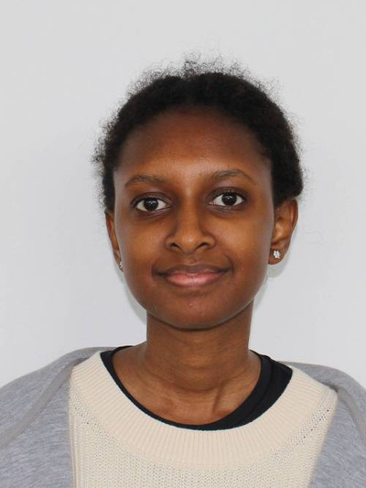
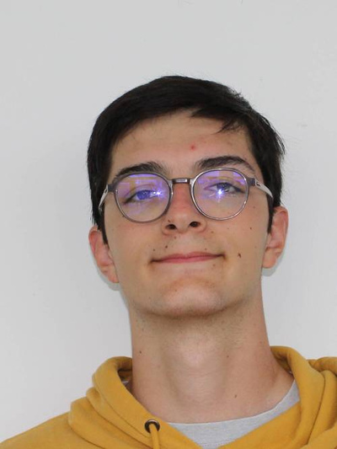
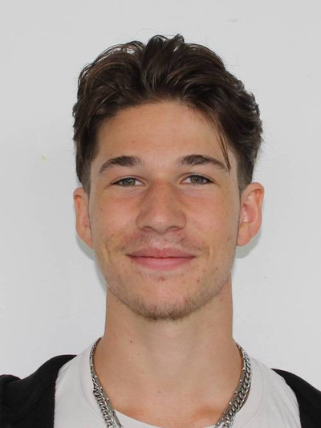

M3G_STUDIO
Georges Boyer
Madeleine Diop
Mael Bosse Platiere
Emile Levast
Responsable Programmation
Chef de Groupe
Responsable des graphismes
Responsable multijoueur, sons et musiques
Responsable histoire et menu

Slide 4


Organisation
Définir
Planifier
Fiabilité
Choix des fonctionnalités.
Mise en place de délai.
Respect des contraintes de temps.

Slide 5

Répartition Des Rôles
Compétences
Intérêt
Disponibilité
Graphisme, son et musique, programmation...
Répartition en fonction du temps libre de chaque personne.
Choix en fonction des envies de chacun.

Slide 6
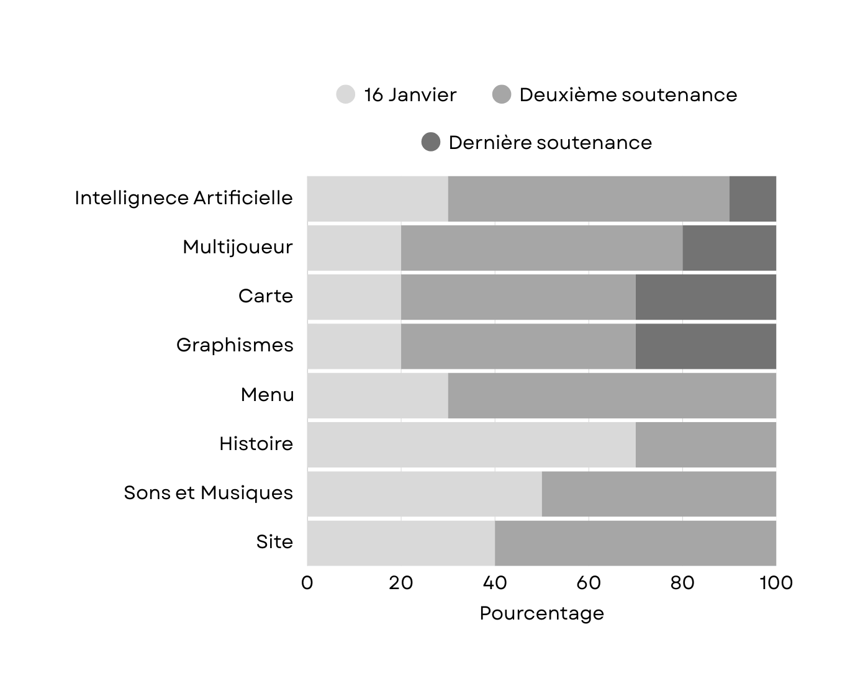


Situation actuelle
Contexte
Avancement
Difficultés

Slide 7

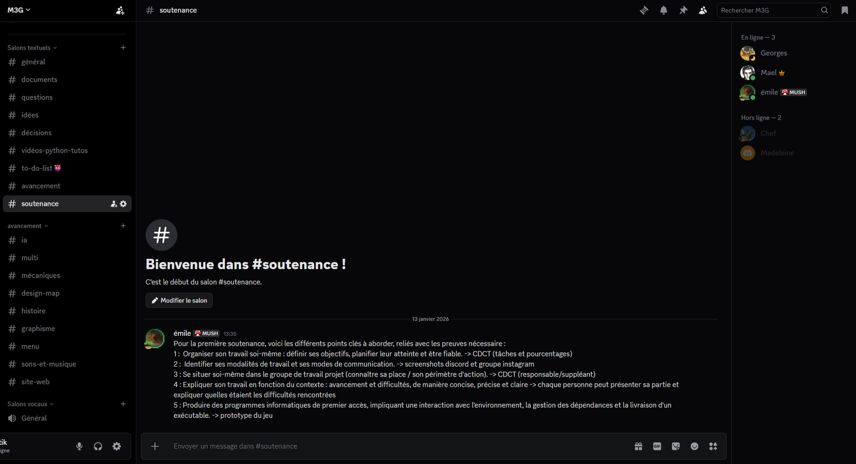
Modalités
  Travail
  Communication

Slide 8
Produit
  Prise en main
  rendu visuel
  exécutable
  documentation

Slide 9


Merci.
CONTACTEZ-NOUS
Instagram
@m3g_studi0
Adresse
12 Rue Jean-Louis Bertrand, 35000 RENNES
Lien Github :
https://github.com/Epigold/Mobius_EPITA/

